Slide 1

BAB 7
Aset Tetap dan Properti Investasi

Slide 2
Ilustrasi Pembuka
PT PLN Sebagian perusahaan menginvestasikan sebagian besar modalnya dalam bentuk aset yang bersifat tahan lama yang digunakan untuk operasi sehari-harinya. Aset yang bersifat tahan lama ini biasa disebut dengan aset tetap. Aset tetap adalah aset berwujud yang diperoleh dalam bentuk siap pakai atau dengan dibangun terlebih dahulu, yang digunakan dalam operasi perusahaan, tidak dimaksudkan untuk dijual dalam rangka kegiatan normal perusahaan, dan mempunyai masa manfaat lebih dari satu tahun. PT Perusahaan Listrik Negara (PLN) sebagai badan usaha milik negara yang berbentuk perusahaan perseroan (Persero) memiliki neraca PT PLN yang menempatkan aset tetap, sebagai bagian dari aset tidak lancar, di bagian paling atas. Aset tetap PT PLN merupakan aset yang bernilai paling besar danpaling penting yang dimiliki perusahaan tersebut, yaitu sebesar 57% per 31 Desember 2010 dan 62% per 31 Desember 2009 dari total aset yang dimiliki PT PLN (Persero). Wewenang pengelolaan aset tetap berwujud berada sepenuhnya pada kebijakan PT PLN Pusat. Namun, suatu aset tetap berwujud tidak dapat digunakan secara terus-menerus karena memiliki batas waktu penggunaan tertentu hingga suatu saat tidak dapat dimanfaatkan lagi.

Slide 3

Agenda
Definisi
  Aset Tetap
  Properti Investasi
Pengakuan
Pengukuran Awal
  Biaya Perolehan Awal
  Aset Tetap: Bunga Pinjaman
  Pertukaran
Pengukuran Setelahnya
  Aset Tetap: Model Biaya dan Model Revaluasi
  Properti Investasi: Model Biaya dan Model Nilai Wajar
Penghentian Pengakuan
Penyajian dan Pengungkapan
Notes:
SUBJECT TO REVISION

Slide 4
Aset Tetap

Slide 5

Definisi
dimiliki untuk digunakan dalam produksi atau penyediaan barang atau jasa, untuk disewakan kepada pihak lain, atau untuk tujuan administratif
diharapkan untuk digunakan selama lebih dari satu periode
Aset berwujud yang:

Slide 6
Pengakuan
Perolehan aset tetap diakui jika dan hanya jika:
1
besar kemungkinan manfaat ekonomis di masa depan berkenaan dengan aset tersebut akan mengalir ke entitas
2
biaya perolehan aset dapat diukur secara andal
Digunakan untuk:
Pengakuan awal
Penggantian bagian aset tertentu
Pengeluaran tertentu selama masa mafaat aset

Slide 7
Pengukuran Awal
Pengukuran awal aset tetap sebesar biaya perolehannya, meliputi:
  Harga perolehan, termasuk bea impor, pajak, dikurangkan dengan diskon
  Biaya-biaya yang diatribusikan secara langsung untuk membawa aset siap digunakan
  Estimasi awal biaya pembongkaran dan pemindahan aset tetap dan restorasi lokasi aset.
Pada saat perolehan aset tetap → harus diestimasi dan dihitung nilai kini (present value) dari biaya sehubungan dengan pembongkaran dan pemindahan aset tetap serta biaya restorasi aset tetap tersebut.
Ditambahkan pada biaya perolehan aset tetap, kemudian disusutkan selama estimasi masa manfaatnya.

Slide 8

Pengukuran Awal
Ilustrasi
PT ABC menyewa kantor selama 5 tahun. Biaya renovasi kantor Rp500 juta.
Perjanjian sewa mengharuskan PT ABC untuk merestorasi kantor yang disewanya tersebut ke kondisi semula pada akhir masa sewa. Estimasi total biaya restorasi sekitar Rp60.000.000 dan tingkat diskonto 6%.
Biaya renovasi kantor: Rp500 juta, ditambah estimasi biaya restorasi Rp60.000.000 ÷ (1 + 6%)5 = Rp44.835.000
Sehingga biaya renovasi kantor yang diakui di Laporan Posisi Keuangan PT ABC adalah Rp544.835.000

Slide 9


Pengukuran Awal
Bagaimana jika entitas membangun sendiri aset tetapnya dengan meminjam sejumlah dana?
Apakah biaya pinjaman dari dana tersebut dikapitalisasi?
Perlakuan biaya pinjaman→ PSAK 26: biaya pinjaman yang dapat diatribusikan secara langsung dengan perolehan, konstruksi, atau produksi aset kualifikasian adalah bagian dari biaya perolehan aset tersebut.

Slide 10

Pengukuran Awal
Aset Kualifikasian
adalah aset yang membutuhkan suatu periode waktu yang substansial agar siap untuk digunakan atau dijual sesuai dengan maksudnya
Persediaan
Pabrik manufaktur
Fasilitas pembangkit listrik
Aset tak berwujud
Properti investasi

Slide 11
Pengukuran Awal
Kapitalisasi Biaya Pinjaman
Jenis sumber pinjaman
Dana spesifik utk pembangunan
Dana umum
biaya pinjaman aktual yang terjadi atas pinjaman tersebut selama periode berjalan dikurangi penghailan investasi
menggunakan tingkat kapitalisasi untuk pengeluaran atas aset. Tingkat kapitalisasi → rata-rata tertimbang biaya pinjaman atas saldo pinjaman periode berjalan dari dana secara umum.
Jumlah biaya pinjaman yang dikapitalisasi selama suatu periode tidak boleh melebihi jumlah biaya pinjaman yang terjadi

Slide 12

Pengukuran Awal
Kapitalisasi Biaya Pinjaman
Awal kapitalisasi biaya pinjaman adalah saat seluruh kondisi berikut terpenuhi:
Terjadinya pengeluaran untuk aset
Terjadinya biaya pinjaman
Entitas telah melakukan aktivitas yang diperlukan untuk menyiapkan aset untuk digunakan atau dijual sesuai dengan maksudnya.

Slide 13
Pengukuran Awal
Ilustrasi
1 Desember 2009 PT Semesta mengikat kontrak dengan PT Konstruksi untuk membangun pabrik yang akan digunakan PT Semesta untuk usahanya. Pabrik tersebut dibangun di atas tanah yang dimiliki PT Semesta. Nilai kontrak pembangunan pabrik tersebut adalah Rp2,55 miliar. Terkait dengan pembangunan, PT Semesta memiliki pinjaman sbb:
Pinjaman khusus untuk pembangunan pabrik: Utang bank Rp1.2 M bunga 12% PT Semesta mendapat penghasilan Rp30 juta dari investasi uang pinjaman.
Pinjaman umum:
  Wesel bayar Rp1.5M tingkat bunga 15%
  Obligasi Rp1.8M tingkat bunga 10%
Pembayaran oleh PT Semesta:
1 Januari 2010 | Rp500 juta
1 April 2010 | Rp850 juta
1 Agustus 2010 | Rp600 juta
1 Desember 2010 | Rp600 juta
TOTAL | Rp 2.550 juta
Pembangunan selesai pada 31 Desember 2010

Slide 14
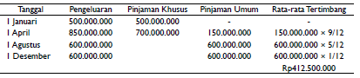
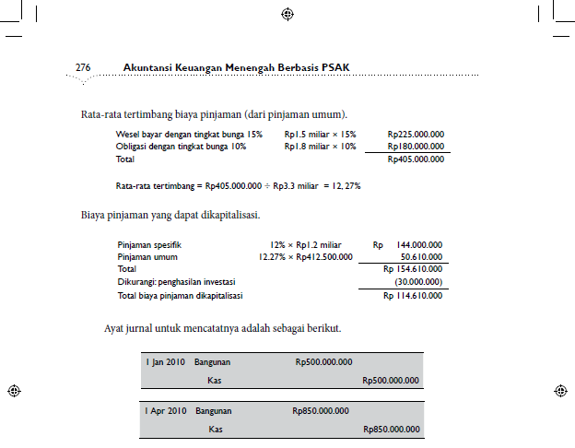
  Pengukuran Awal
Ilustrasi… Lanjutan
Mengalokasikan pengeluaran ke pinjaman khusus:
Mengalokasikan sisa pengeluaran (jika ada) ke pinjaman umum:
Biaya pinjaman yang dikapitalisasi:

Slide 15
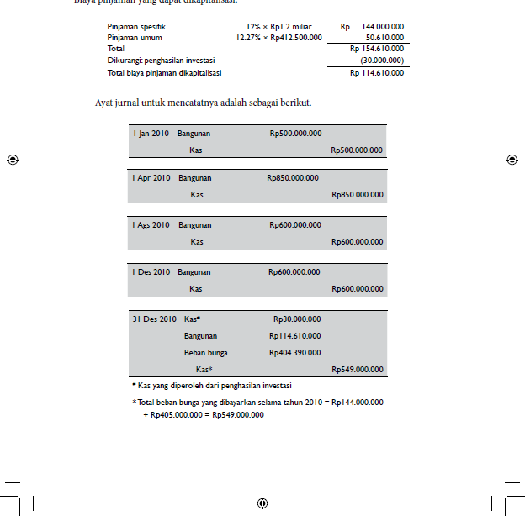
Pengukuran Awal
Ilustrasi… Lanjutan
Ayat jurnal

Slide 16
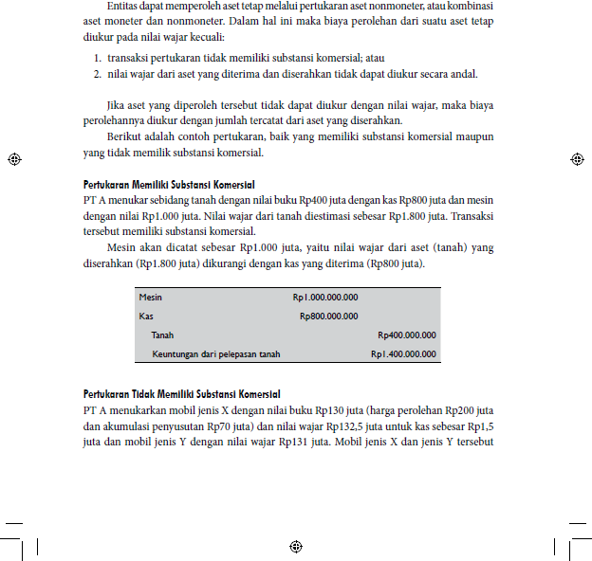
Pengukuran Awal
Pertukaran Aset
Jika aset yang diperoleh tidak dapat diukur dengan nilai wajar → biaya perolehannya diukur dengan jumlah tercatat aset yang diserahkan
1
Pertukaran Memiliki Substansi Komersial
PT A menukar sebidang tanah dengan nilai buku Rp400 juta dengan kas Rp800 juta dan mesin dengan nilai Rp1.000 juta. Nilai wajar dari tanah diestimasi sebesar Rp1.800 juta. Transaksi tersebut memiliki substansi komersial.
Mesin akan dicatat sebesar Rp1.000 juta, yaitu nilai wajar dari aset (tanah) yang diserahkan (Rp1.800 juta) dikurangi dengan kas yang diterima (Rp800 juta).

Slide 17
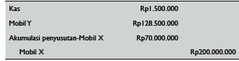
Pengukuran Awal
2
Pertukaran Tidak Memiliki Substansi Komersial
PT A menukarkan mobil X dengan nilai buku Rp130 juta (harga perolehan Rp200 juta dan akumulasi penyusutan Rp70 juta) dan nilai wajar Rp132,5 juta untuk kas sebesar Rp1,5 juta dan mobil Y dengan nilai wajar Rp131 juta. Mobil X dan Y tersebut mempunyai fungsi yang sama untuk PT A. Transaksi tersebut tidak memiliki substansi
Komersial.
Mobil Y dicatat sebesar nilai buku mobil X (Rp130 juta) dikurangi kas yang diterima (Rp1,5 juta), yaitu sebesar Rp128,5 juta.

Slide 18
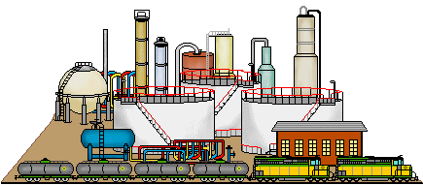
Pengukuran Setelahnya
Model Biaya
Setelah pengukuran awal, pilih:
Diterapkan pada kelompok aset yang sama
ATAU
Model Revaluasi

Slide 19
Pengukuran Setelahnya
Model Biaya
Aset tetap (tercatat) = biaya perolehan - akumulasi penyusutan - akumulasi rugi penurunan nilai aset.
Contoh:
Biaya perolehan peralatan: Rp500 juta (2 Januari 2010).
Estimasi umur manfaat :10 tahun, tanpa nilai sisa.
Metode penyusutan: garis lurus.
Pada tanggal 31 Desember, diestimasi terdapat rugi penurunan nilai Peralatan sebesar Rp10 juta.
2 Jan 2010
Peralatan Rp500 juta
Kas Rp500 juta
2 Jan 2010
Beban Penyusutan Rp50 juta
Akumulasi Penyusutan Rp50 juta

Slide 20

Pengukuran Setelahnya
Model Biaya… Lanjutan
2 Jan 2010
Rugi Penurunan Nilai Rp10 juta
Akumulasi Rugi Penurunan Nilai Rp10 juta
Nilai tercatat peralatan per 31 Desember 2010:
Biaya perolehan Rp500 juta
Dikurangi – akumulasi penyusutan (Rp50 juta)
Dikurangi – akumulasi rugi penurunan nilai (Rp10 juta)
Peralatan – neto Rp440 juta

Slide 21
Pengukuran Setelahnya
Model Revaluasi
Jumlah revaluasian = nilai wajar pada tanggal revaluasi – akumulasi penyusutan – akumulasi kerugian yang terjadi setelah tanggal revaluasi
Nilai wajar (PSAK 16) → jumlah yang dipakai untuk mempertukarkan suatu aset antara pihak-pihak yang berkeinginan dan memiliki pengetahuan memadai dalam suatu transaksi dengan wajar.
Nilai wajar aset tetap biasanya ditentukan oleh penilai, namun entitas bisa mengestimasi menggunakan pendekatan penghasilan atau biaya pengganti yang disusutkan.
Selisih lebih nilai tercatat dan nilai wajat → surplus revaluasi (komponen pendapatan komprehensif lainnya)

Slide 22

Pengukuran Setelahnya
Model Revaluasi
Jika aset tetap direvaluasi → ada 2 alternatif perlakuan untuk akumulasi penyusutan aset tetap:
Disajikan kembali secara proposional dengan perubahan dalam jumlah tercatat bruto dari aset sehingga jumlah tercatat aset setelah revaluasi sama dengan jumlah revaluasian → jika aset direvaluasi dengan memberi indeks untuk menentukan biaya pengganti yang disusutkan.
Dieliminasi terhadap jumlah tercatat bruto dari aset dan jumlah tercatat neto setelah eliminasi disajikan kembali sebesar jumlah revaluasian dari aset tersebut → sering digunakan untuk bangunan.

Slide 23
Pengukuran Setelahnya
Model Revaluasi
Contoh:
PT B memiliki Peralatan dengan biaya perolehan Rp780 juta yang diperoleh pada 1 Desember 2010. Masa manfaat adalah 6 tahun, tanpa nilai sisa. PT B memilih metode revaluasi. Pada 31 Desember 2011 nilai wajar Peralatan tersebut Rp800 juta.
1 Jan 2010
Peralatan Rp780 juta
Kas Rp780 juta
Nilai Buku per 31 Des 2011:
Rp520 juta
Surplus Revaluasi:
Rp280 juta
31 Des 2010
Beban Penyusutan Rp130 juta
Akumulasi Penyusutan Rp130 juta
31 Des 2011
Beban Penyusutan Rp130 juta
Akumulasi Penyusutan Rp130 juta

Slide 24
Pengukuran Setelahnya
Model Revaluasi - Metode Proporsional
Gross-up nilai peralatan:
Rp800 juta x 6/4 = Rp1.2 juta
Peralatan Rp420 juta
Akumulasi Penyusutan Rp140 juta
Surplus Revaluasi Rp280 juta
Model Revaluasi - Metode Eliminasi
Akumulasi Penyusutan Rp260 juta
Peralatan Rp260 juta
Peralatan Rp280 juta
Surplus Revaluasi Rp280 juta
Jika jumlah tercatat aset meningkat akibat revaluasi → dikredit ke surplus revaluasi;
Jika jumlah tercatat aset turun akibat revaluasi→ diakui dalam laporan laba rugi komprehensif.

Slide 25
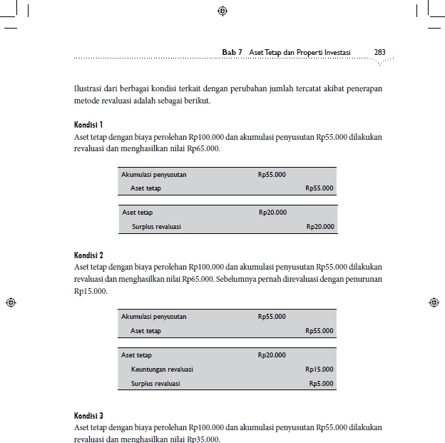

Pengukuran Setelahnya
Model Revaluasi – Kondisi Setelah Revaluasi
Kondisi 1
Aset tetap dengan biaya perolehan Rp100.000 dan akumulasi penyusutan Rp55.000 dilakukan revaluasi dan menghasilkan nilai Rp65.000

Slide 26
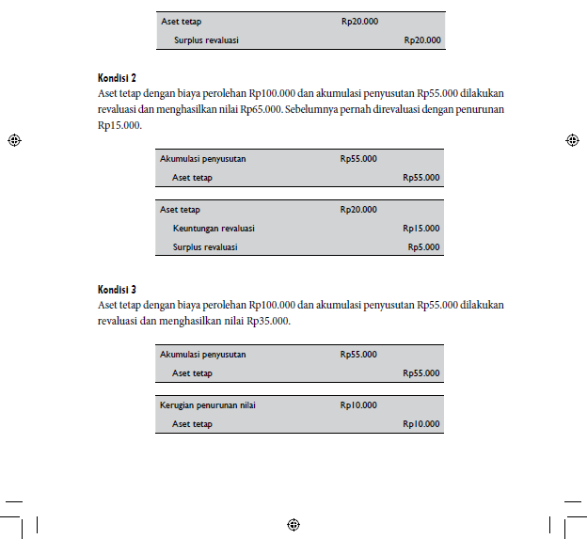

Pengukuran Setelahnya
Model Revaluasi – Kondisi Setelah Revaluasi
Kondisi 2
Aset tetap dengan biaya perolehan Rp100.000 dan akumulasi penyusutan Rp55.000 dilakukan revaluasi dan menghasilkan nilai Rp65.000. Sebelumnya pernah direvaluasi dengan penurunan Rp15.000.

Slide 27

Pengukuran Setelahnya
Model Revaluasi – Kondisi Setelah Revaluasi
Kondisi 3
Aset tetap dengan biaya perolehan Rp100.000 dan akumulasi penyusutan Rp55.000 dilakukan revaluasi dan menghasilkan nilai Rp35.000

Slide 28
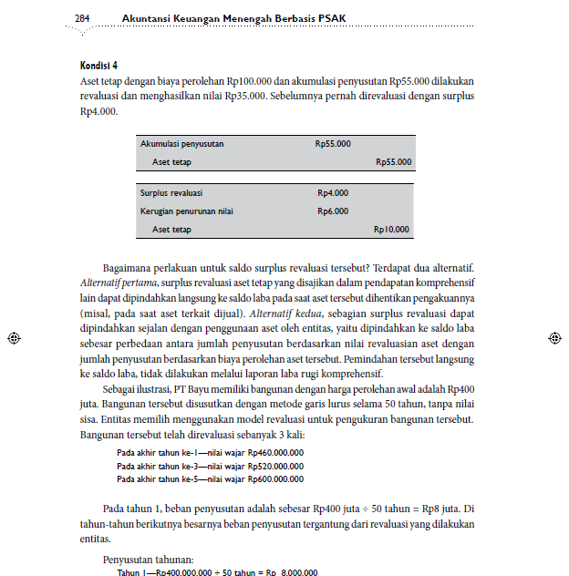

Pengukuran Setelahnya
Model Revaluasi – Kondisi Setelah Revaluasi
Kondisi 4
Aset tetap dengan biaya perolehan Rp100.000 dan akumulasi penyusutan Rp55.000 dilakukan revaluasi dan menghasilkan nilai Rp35.000. Sebelumnya pernah direvaluasi dengan surplus Rp4.000.

Slide 29

Pengukuran Setelahnya
Model Revaluasi – Perlakuan Akun Surplus Revaluasi
1
Surplus revaluasi disajikan dalam pendapatan komprehensif lain dipindahkan langsung pada laba pada saat aset tteap dihentikan pengakuannya.
alternatif
2
Sebagian surplus revaluasi dipindahkan sejalan dengan penggunaan aset oleh entitas, yaitu dipindahkan langsung ke saldo laba.
Besar yang dipindahkan→ perbedaan antara jumlah penyusutan berdasarkan nilai revaluasian aset dengan jumlah penyusutan berdasarkan biaya perolehan aset tersebut.
alternatif

Slide 30
Pengukuran Setelahnya
Model Revaluasi – Perlakuan Akun Surplus Revaluasi
PT Bayu memiliki bangunan dengan harga perolehan awal adalah Rp400 juta. Bangunan disusutkan dengan metode garis lurus selama 50 tahun, tanpa nilai sisa. PT Bayu menggunakan model revaluasi untuk pengukuran bangunan tersebut. Bangunan telah direvaluasi sebanyak 3 kali:
Penyusutan yang dilakukan atas bangunan:
Akhir Tahun Ke- | Nilai Wajar
1 | Rp460 juta
3 | Rp520 juta
5 | Rp600 juta
Th ke- | Jumlah yg disusutkan | Penyusutan | Th ke- | Jumlah yg disusutkan | Penyusutan
1 | 400 jt/50 | 8 jt | 4 | 520 jt/47 | 11,064 jt
2 | 460 jt/49 | 9,388 jt | 5 | 520 jt/47 | 11,064 jt
3 | 460 jt/49 | 9,388 jt | 6 | 600 jt/45 | 13,333 jt

Slide 31
Pengukuran Setelahnya
Surplus Revaluasi:
Akhir Tahun 1
Nilai tercatat: Rp400 jt – Rp8 jt = Rp392 jt ; Nilai wajar: Rp460 jt
Saldo ditransfer ke Surplus Revaluasi: Rp460 jt – Rp392 jt = Rp48 jt
Akhir Tahun 3
Nilai tercatat: Rp460 jt – (Rp9,388 jt x 2) = Rp441,224 jt; Nilai wajar: Rp520 jt
Saldo ditransfer ke Surplus Revaluasi: Rp520 jt - Rp441,224 jt = Rp78,776 jt
Akhir Tahun 5
Nilai tercatat: Rp520 jt – (Rp11,064 jt x 2) = Rp497,872 jt; Nilai wajar: Rp600 jt
Saldo ditransfer ke Surplus Revaluasi: Rp600 jt - Rp497,872 jt = Rp102,128 jt
Th ke- | Jumlah surplus revaluasi | Surplus Revaluasi Diakui ke Saldo Laba | Th ke- | Jumlah surplus revaluasi | Surplus Revaluasi Diakui ke Saldo Laba
1 | Nil | Nil | 4 | 11,064 jt – 8 jt | 3,064 jt
2 | 9,388 jt – 8 jt | 1,388 jt | 5 | 11,064 jt – 8 jt | 3,064 jt
3 | 9,388 jt – 8 jt | 1,388 jt | 6 | 13,333 jt – 8 jt | 5,333 jt

Slide 32
Pengukuran Setelahnya
Setiap bagian dari aset tetap yang memiliki biaya perolehan cukup signifikan terhadap total biaya perolehan seluruh aset harus disusutkan secara terpisah
Entitas harus mengestimasi nilai residu dan umur manfaat dari aset tetap → menentukan besaran penyusutan tiap periode
Alternatif metode penyusutan:
Garis lurus
Saldo menurun
Jumlah unit
Nilai residu dan umur manfaat setiap aset harus di-review. Bila review berbeda dengan estimasi sebelumnya →
perbedaan diperlakukan sebagai perubahan estimasi akuntansi (PSAK 25 R 2009)

Slide 33

Pengukuran Setelahnya
metode penyusutan aset tetap juga harus di-review minimum setiap akhir tahun buku
Bila terjadi perubahan yang signifikan dalam ekspektasi pola konsumsi manfaat ekonomi masa depan dari aset tersebut
metode penyusutan harus diubah untuk mencerminkan perubahan pola tersebut
PSAK 25 (R 2009)

Slide 34

Pengukuran Setelahnya
Ilustrasi
PT C memiliki peralatan yang dibeli pada tanggal 1 Januari 2008 dengan biaya perolehan Rp300 juta. Estimasi umur manfaat peralatan tersebut adalah 6 tahun, tanpa nilai sisa. PT C menyusutkan peralatan dengan metode garis lurus. Pada tahun 2010 PT C memutuskan merevisi umur manfaat peralatan tersebut menjadi 7 tahun.
Penyusutan per tahun untuk tahun 2008 dan 2009 =
Rp300 juta ÷ 6 = Rp 50 juta
Akumulasi penyusutan per 31 Desember 2009 =
Rp300 juta – (2 × Rp50 juta) = Rp200 juta
Penyusutan per tahun setelah revisi umur manfaat =
Rp200 juta ÷ 5 = Rp 40 juta

Slide 35

Penghentian Pengakuan
Jumlah tercatat aset tetap dihentikan pengakuannya saat:
Dilepaskan
Tidak ada manfaat ekonomis masa depan yang diharapkan dari penggunaan atau pelepasannya
Laba atau rugi dari penghentian pengakuan aset tetap → laporan laba rugi komprehensif pada saat aset tersebut dihentikan pengakuannya

Slide 36
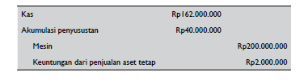

Penghentian Pengakuan
Ilustrasi
PT Mara membeli mesin pada 1 Juli 2007 dengan harga perolehan Rp200 juta. Aset tersebut mempunyai umur manfaat 10 tahun dan nilai sisa Rp40juta. Pada 1 Januari 2010, PT Mara menjual mesin tersebut dengan harga Rp162 juta
Penyusutan per tahun = (Rp200 juta – Rp40 juta) / 10 tahun = Rp16 juta
Akumulasi penyusutan sampai tanggal 1 Januari 2010 =
Rp16 juta × 2,5 tahun = Rp40 juta
Nilai tercatat pada tanggal 1 Januari 2010 =
Rp200 juta – Rp40 juta = Rp160 juta
Keuntungan penjualan aset tetap = Rp162 juta – Rp160 juta = Rp2 juta

Slide 37
Penurunan Nilai – PSAK 48 (R2009)
Review aset tetap dilakukan setiap akhir periode →
mengetahui apakah terjadi penurunan nilai.
nilai tercatat > nilai terpulihkan (recoverable amount)
Penurunan nilai aset
Nilai terpulihkan → nilai tertinggi di antara nilai wajar dikurangi biaya untuk menjual (fair value less cost to sell) dan nilai pakai (value in use)
Hasil review aset tetap: ada indikasi penurunan nilai → estimasi jumlah terpulihkan.

Slide 38
Penurunan Nilai – PSAK 48 (R2009)
Sumber Informasi Eksternal | Sumber Informasi Internal
Selama periode tersebut, nilai pasar aset telah turun secara signifikan lebih dari yang diharapkan sebagai akibat dari berjalannya waktu atau pemakaian normal | Terdapat bukti mengenai keusangan atau kerusakan fisik aset
Perubahan signifikan dalam hal teknologi, pasar, ekonomi atau lingkup hukum tempat entitas beroperasi atau di pasar tempat aset dikaryakan | Telah atau akan terjadi dalam waktu dekat perubahan signifikan yang berdampak merugikan sehubungan dengan seberapa jauh, atau cara, suatu aset digunakan atau diharapkan akan digunakan
Suku bunga pasar atau tingkat imbalan pasar dari investasi telah meningkat selama periode tersebut | Terdapat bukti dari pelaporan internal yang mengindikasikan bahwa kinerja ekonomi aset lebih buruk, atau akan lebih buruk, dari yang diharapkan
Jumlah tercatat aset neto entitas melebihi kapitalisasi pasarnya

Slide 39
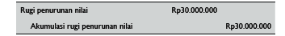
Penurunan Nilai – PSAK 48 (R2009)
31 Desember 2010, PT Mentawai menetapkan ada indikasi penurunan nilai dari bangunan.
Nilai tercatat: Rp870 juta
Nilai wajar dikurangi biaya untuk menjual: Rp825 juta
Nilai pakai: Rp840 juta.
Nilai terpulihkan: Rp840 juta (lebih tinggi dari Rp825 juta)
Kerugian penurunan nilai: Rp30 juta (Rp870 juta – Rp840 juta

Slide 40
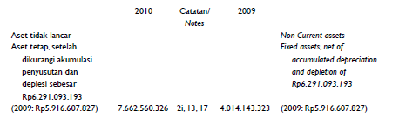

Penyajian
Aset Tetap disajikan sebagai komponen dari Aset Tidak Lancar
Sumber: Laporan Keuangan PT Semen Gresik (Persero) Tbk dan Anak Perusahaan per 31 Desember 2010 dan 2009

Slide 41
Pengungkapan
Pengungkapan untuk setiap kelompok aset tetap:
Dasar pengukuran untuk menentukan jumlah tercatat bruto
Meode penyusutan
Umur manfaat atau tarif penyusutan
Jumlah tercatat bruto dan akumulasi penyusutan (dijumlahkan dengan akumulasi rugi penurunan nilai) pada awal dan akhir periode
Rekonsiliasi jumlah tercatat pada awal dan akhir periode

Slide 42
Pengungkapan
Laporan keuangan juga mengungkapkan:
keberadaan dan jumlah restriksi atas hak milik, dan aset tetap yang dijaminkan untuk utang
jumlah pengeluaran yang diakui dalam jumlah tercatat aset tetap yang sedang dalam pembangunan
jumlah komitmen kontraktual dalam perolehan aset tetap
jumlah kompensasi dari pihak ketiga untuk aset tetap yang mengalami penurunan nilai, hilang atau dihentikan yang dimasukkan dalam laporan laba rugi komprehensif, jika tidak diungkapkan secara terpisah pada laporan laba rugi komprehensif

Slide 43
Pengungkapan
Jika terdapat perubahan estimasi:
Jika aset tetap disajikan dengan metode revaluasian
Nilai residu
Estimasi biaya pembongkaran, pemindahan atau restorasi suatu aset tetap
Umur manfaat
Metode penyusutan
Tanggal efektif revaluasi
Apakah penilai independen dilbatkan
Metode dan asumsi signifikan dalam mengestimasi nilai wajar aset
Penjelasan mengenai nilai wajar aset yang ditentukan secara langsung berdasar harga yang dapat diobservasi dalam pasar aktif atau transaksi pasar terakhir yang wajar atau diestimasi menggunakan teknik penilaian lainnya
Jumlah tercatat aset jika menggunakan metode biaya
Surplus revaluasi

Slide 44
Pengungkapan
Jika terjadi penurunan nilai:
jumlah tercatat aset tetap yang tidak dipakai sementara
jumlah tercatat bruto dari setiap aset tetap yang telah disusutkan penuh dan masih
digunakan
jumlah tercatat aset tetap yang dihentikan dari penggunaan aktif dan tidak diklasifikasikan sebagai tersedia untuk dijual
nilai wajar aset tetap apabila berbeda secara material dari jumlah tercatat → model biaya

Slide 45
Properti Investasi

Slide 46
Definisi – PSAK 13
Properti Investasi → properti (tanah atau bangunan atau bagian dari suatu bangunan atau kedua-duanya) yang dikuasai (oleh pemilik atau lessee/ penyewa melalui sewa pembiayaan) untuk menghasilkan rental atau untuk kenaikan nilai atau kedua-duanya, bukan untuk:
Digunakan dalam produksi atau penyediaan barang atau jasa atau untuk tujuan administratif; atau
Dijual dalam kegiatan usaha sehari-hari.
Properti yang digunakan sendiri → properti yang dikuasai (oleh pemilik atau lessee melalui sewa pembiayaan) untuk digunakan dalam produksi atau penyediaan barang atau jasa atau untuk tujuan administratif.
Apabila bagian properti yang digunakan sendiri dapat dijual secara terpisah atau dapat disewakan secara terpisah melalui sewa pembiayaan → mencatat kedua bagian itu secara terpisah.

Slide 47
Definisi
Ilustrasi
Ilustrasi | Kategori
Tanah yang dimiliki PT Global, yang dibeli dengan tujuan untuk dijual kembali apabila harganya meningkat | Properti Investasi
Bangunan kosong milik PT Global dan disewakan sebagai sewa operasi | Properti Investasi
Properti yang dimiliki PT Duta, anak perusahaan PT Global (perusahaan real estat), yang akan dijual perusahaan sebagai bagian dari aktivitas bisnisnya | Persediaan (PSAK 14)
Properti PT Global yang digunakan dalam proses produksi | Aset Tetap (PSAK 16)
Hotel yang dimiliki PT Royal, anak perusahaan PT Global lainnya, dan PT Royal memberikan jasa keamanan untuk barang milik tamu hotelnya | Properti Investasi Jika jasa keamanan barang merupakan komponen yang signifikan

Slide 48
Pengakuan
besar kemungkinan manfaat ekonomis di masa depan berkenaan dengan aset tersebut akan mengalir ke entitas
DAN
biaya perolehan aset dapat diukur secara andal
Syarat kapitalisasi biaya perolehan properti investasi:

Slide 49
Pengukuran Awal
Pengukuran awal → biaya perolehan
Biaya perolehan tersebut meliputi harga pembelian dan setiap pengeluaran yang dapat diatribusikan secara langsung
Perolehan secara kredit dan pembayarannya melampaui jangka waktu kredit normal
perbedaan antara total pembayaran dengan nilai tunainya → beban bunga
Perolehan secara pertukaran
Diukur dengan nilai wajar

Slide 50

Pengukuran Setelah Perolehan
biaya perolehan dikurangi akumulasi penyusutan dan akumulasi rugi penurunan nilai aset
Beda dengan model revaluasi:
Harus diterapkan untuk seluruh properti investasi
Selisih yang timbul dari penyesuaian ke nilai wajar langsung diakui dalam laporan laba rugi komprehensif
tidak dilakukan penghitungan penyusutan
Model Biaya
Model Nilai Wajar

Slide 51
Penghentian Pengakuan
Syarat Pelepasan:
Tidak digunakan lagi secara permanen
Tidak memiliki manfaat ekonomis dimasa depan
Bila properti investasi terdiri dari beberapa bagian yang bernilai signifikan:
Mengakui biaya penggantian bagian yang diganti dalam jumlah tercatat aset dan jumlah tercatat dari bagian aset yang diganti tidak diakui lagi.
Jika bagian yang diganti tidak disusutkan secara terpisah → biaya penggantian yang terjadi dapat digunakan sebagai indikasi untuk menentukan berapa jumlah biaya bagian yang diganti.
Bila dinilai dengan nilai wajar:
Jika sulit menentukan nilai wajar dari bagian yang diganti → memasukkan biaya penggantian ke dalam jumlah tercatat aset tersebut
dan kemudian menentukan kembali nilai wajar dari aset tersebut.

Slide 52
Penghentian Pengakuan
Transfer
Kejadian | Jenis Transfer
Dimulainya penggunaan oleh pemilik | Properti investasi → properti yang digunakan sendiri
Dimulainya pengembangan untuk dijual | Properti investasi → persediaan
Berakhirnya pemakaian oleh pemilik dan digunakan untuk tujuan rental atau kenaikan nilai atau keduanya | Properti yang digunakan sendiri → properti investasi
Dimulainya sewa operasi ke pihak lain dari sebelumnya digunakan untuk dijual | Persediaan → properti investasi
Berakhirnya pembangunan atau pengembangan dan akan digunakan untuk properti investasi | Properti yang sedang dibangun → properti investasi

Slide 53
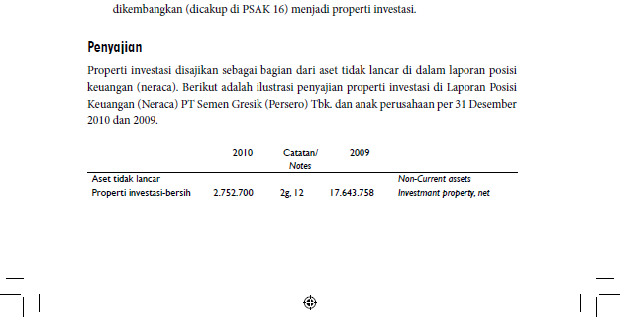

Penyajian
Disajikan sebagai bagian aset tidak lancar pada laporan posisi keuangan
Sumber: Laporan Posisi Keuangan PT Semen Gresik (Persero) Tbk. dan anak perusahaan per 31 Desember 2010 dan 2009

Slide 54
Pengungkapan
Informasi dasar yang diungkapkan:
Model yang digunakan
Model nilai wajar → keadaan sewa operasi diklasifikasikan dan dicatat properti investasi
Kriteria pembeda properti investasi dengan properti yang digunakan sendiri
Metode dan asumsi signifikan dalam menentukan nilai wajar
Sejauh mana nilai wajar ditentukan oleh penilai independen
Jumlah pendapatan dan beban terkait properti investasi yang diakui dalam laporan laba rugi komprehensif
Eksistensi dan jumlah pembatasan atas realisasi dari properti investasi atau pembayaran penghasilan dan hasil pelepasan
Kewajiban kontraktual untuk membeli, membangun atau mengembangkan properti investasi atau untuk perbaikan, pemeliharaan atau peningkatan

Slide 55
Pengungkapan – Model Nilai Wajar
Mengungkapkan rekonsiliasi jumlah tercatat properti investasi, meliputi:
Penambahan → pengungkapan terpisah untuk penambahan dari akuisisi dengan penambahan dari pengeluaran setelah perolehan
Penambahan karena penggabungan usaha
Aset yang diklasifikasikan sebagai dimiliki untuk dijual
Laba atau rugi neto atas penyesuaian nilai wajar
Perbedaan nilai tukar neto → penjabaran laporan keuangan dari mata uang fungsional ke mata uang penyajian
Transfer ke dan dari persediaan dan properti yang digunakan sendiri
Perubahan lain
Tambahan jika nilai wajar sulit diukur secara andal:
Uraian tentang properti investasi
Alasan sulit menentukan nilai wajar
Kisaran estimasi nilai wajar
Transfer ke dan dari persediaan dan properti yang digunakan sendiri

Slide 56

Pengungkapan – Model Biaya
Metode penyusutan
Masa mafaat atau tarif penyusutan
Jumlah tercatat bruto dan akumulasi penyusutan awal dan akhir periode
Rekonsiliasi jumlah tercatat properti investasi pada awal dan akhir periode
Nilai wajar properti investasi
Tambahan jika nilai wajar sulit diukur secara andal:
Uraian tentang properti investasi
Alasan sulit menentukan nilai wajar
Kisaran estimasi nilai wajar

Slide 57
TERIMA KASIH

